Slide 1
MHW1
Carla Finocchiaro
1000011572
01/04/22

Slide 2
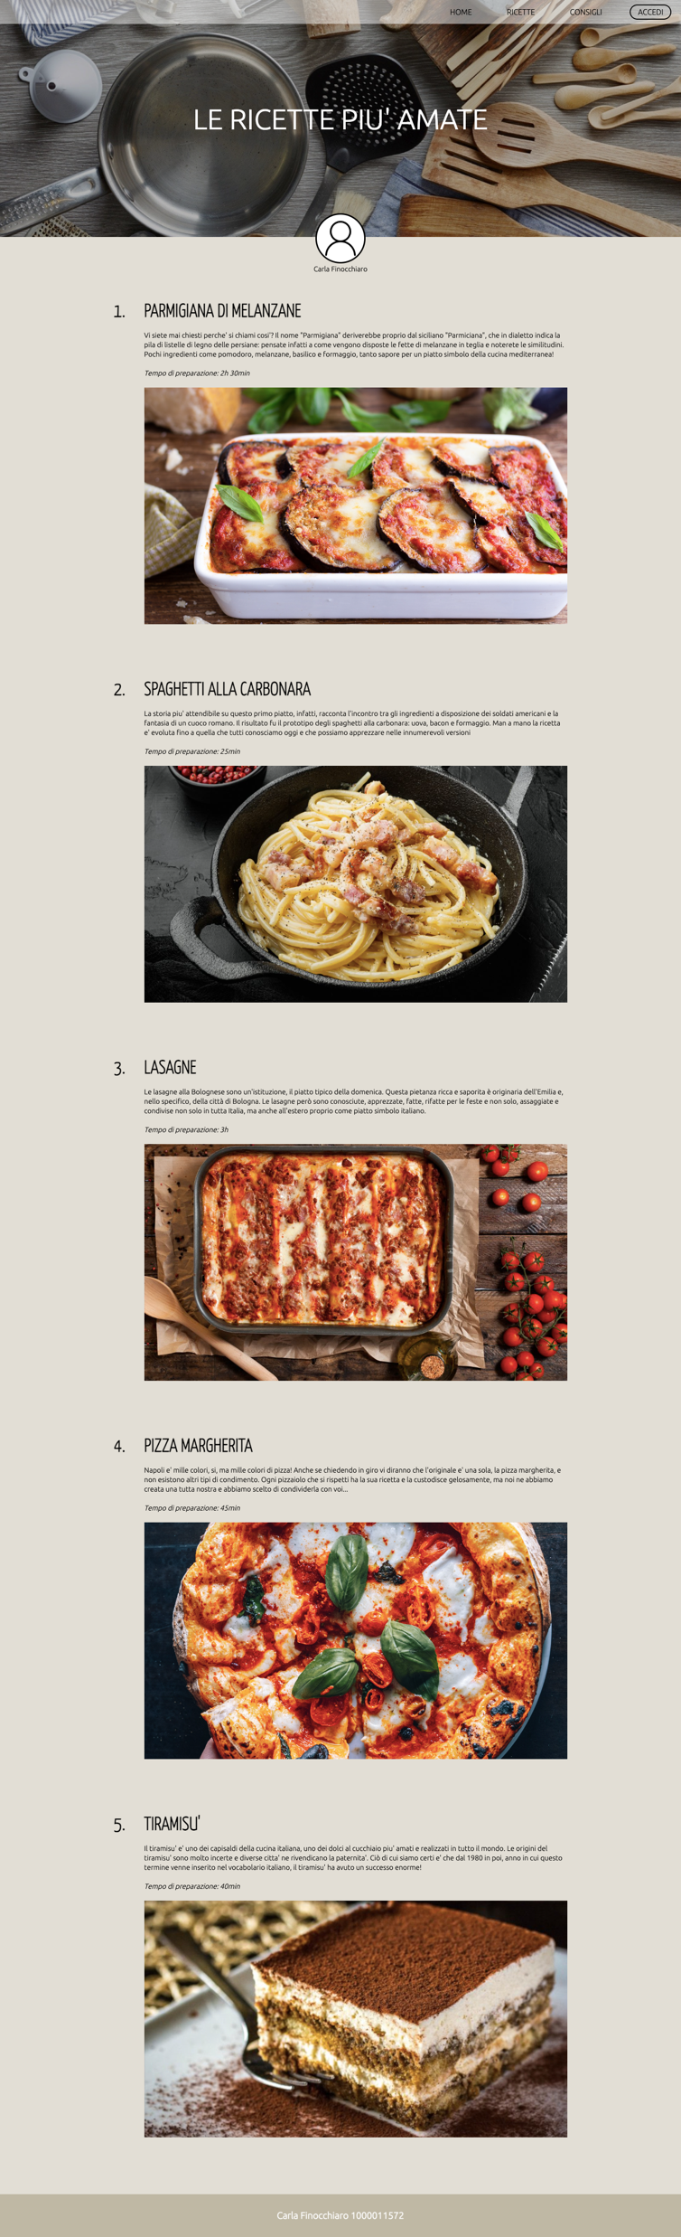
Layout complessivo visualizzazione da PC
50px
Larghezza massima: 780px
500px
50px
100px
66.67% della pagina
40px
60px
20px
20px
20px
500px
120px

Slide 3
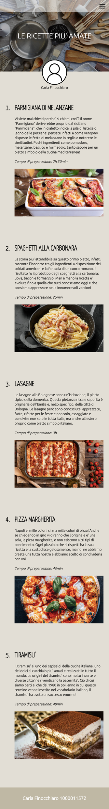
Layout complessivo visualizzazione da mobile
50px
Larghezza massima: 780px
300px
50px
100px
90% della pagina
20px
60px
40px
20px
20px
20px
300px
120px

Slide 4

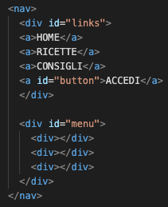
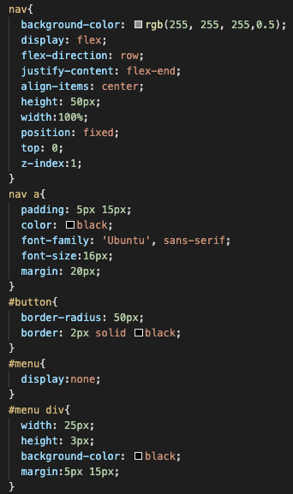
Menù navigazione visualizzazione da PC
Il menù di navigazione è disposto orizzontalmente in alto e scorre quando scorriamo la pagina (position: fixed). Contiene dei link (ancora inesistenti) alle altre sezioni del sito.
Uno dei link (‘’ACCEDI’’), con id ‘’button’’ ha un bordo nero, continuo, di 2px.

Slide 5

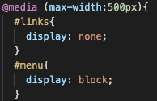
Menù navigazione visualizzazione da mobile
Nella visualizzazione da mobile, scompaiono i link e compaiono tre trattini che saranno un ‘’menù a scomparsa’’
(attualmente non funzionante).
I tre trattini sono stati creati in questo modo (sezione con id ‘’menu’’) e resi invisibili quando la dimensione del display è superiore ai 500px.
Quando, invece, la dimensione è inferiore viene resa invisibile la sezione con id ‘’link’’.

Slide 6

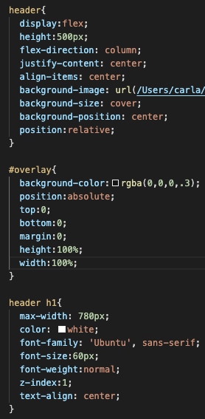
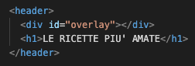
Header visualizzazione da PC
L’header contiene il titolo della pagina e un’immagine di sfondo. Al di sopra dell’immagine vi è un’overlay semitrasparente, che scurisce l’intera foto.
L’altezza dell’immagine è 500px
La massima larghezza dell’intestazione è 780px

Slide 7

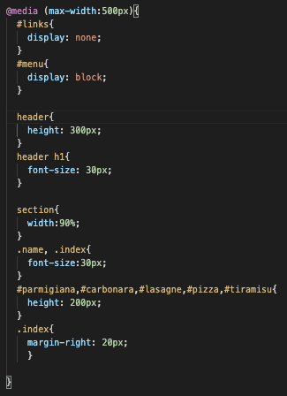
Header visualizzazione da mobile
Per adattarlo alla visualizzazione da mobile ho utilizzato la media query e:
Ridotto la lunghezza dell’header a 300px
Ridotto la dimensione del carattere del titolo a 30px

Slide 8

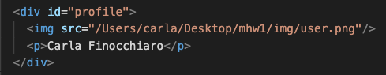
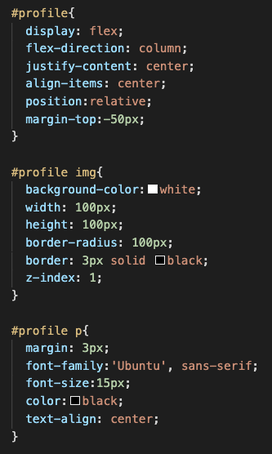
Immagine del profilo
In questa sezione (div) è presente un’immagine di 100x100 px, posizionata a metà tra l’header e la sezione sottostante (article). Vi è anche un paragrafo che contiene il nome.
Per la visualizzazione da mobile non è stata apportata alcuna modifica a questa sezione.

Slide 9
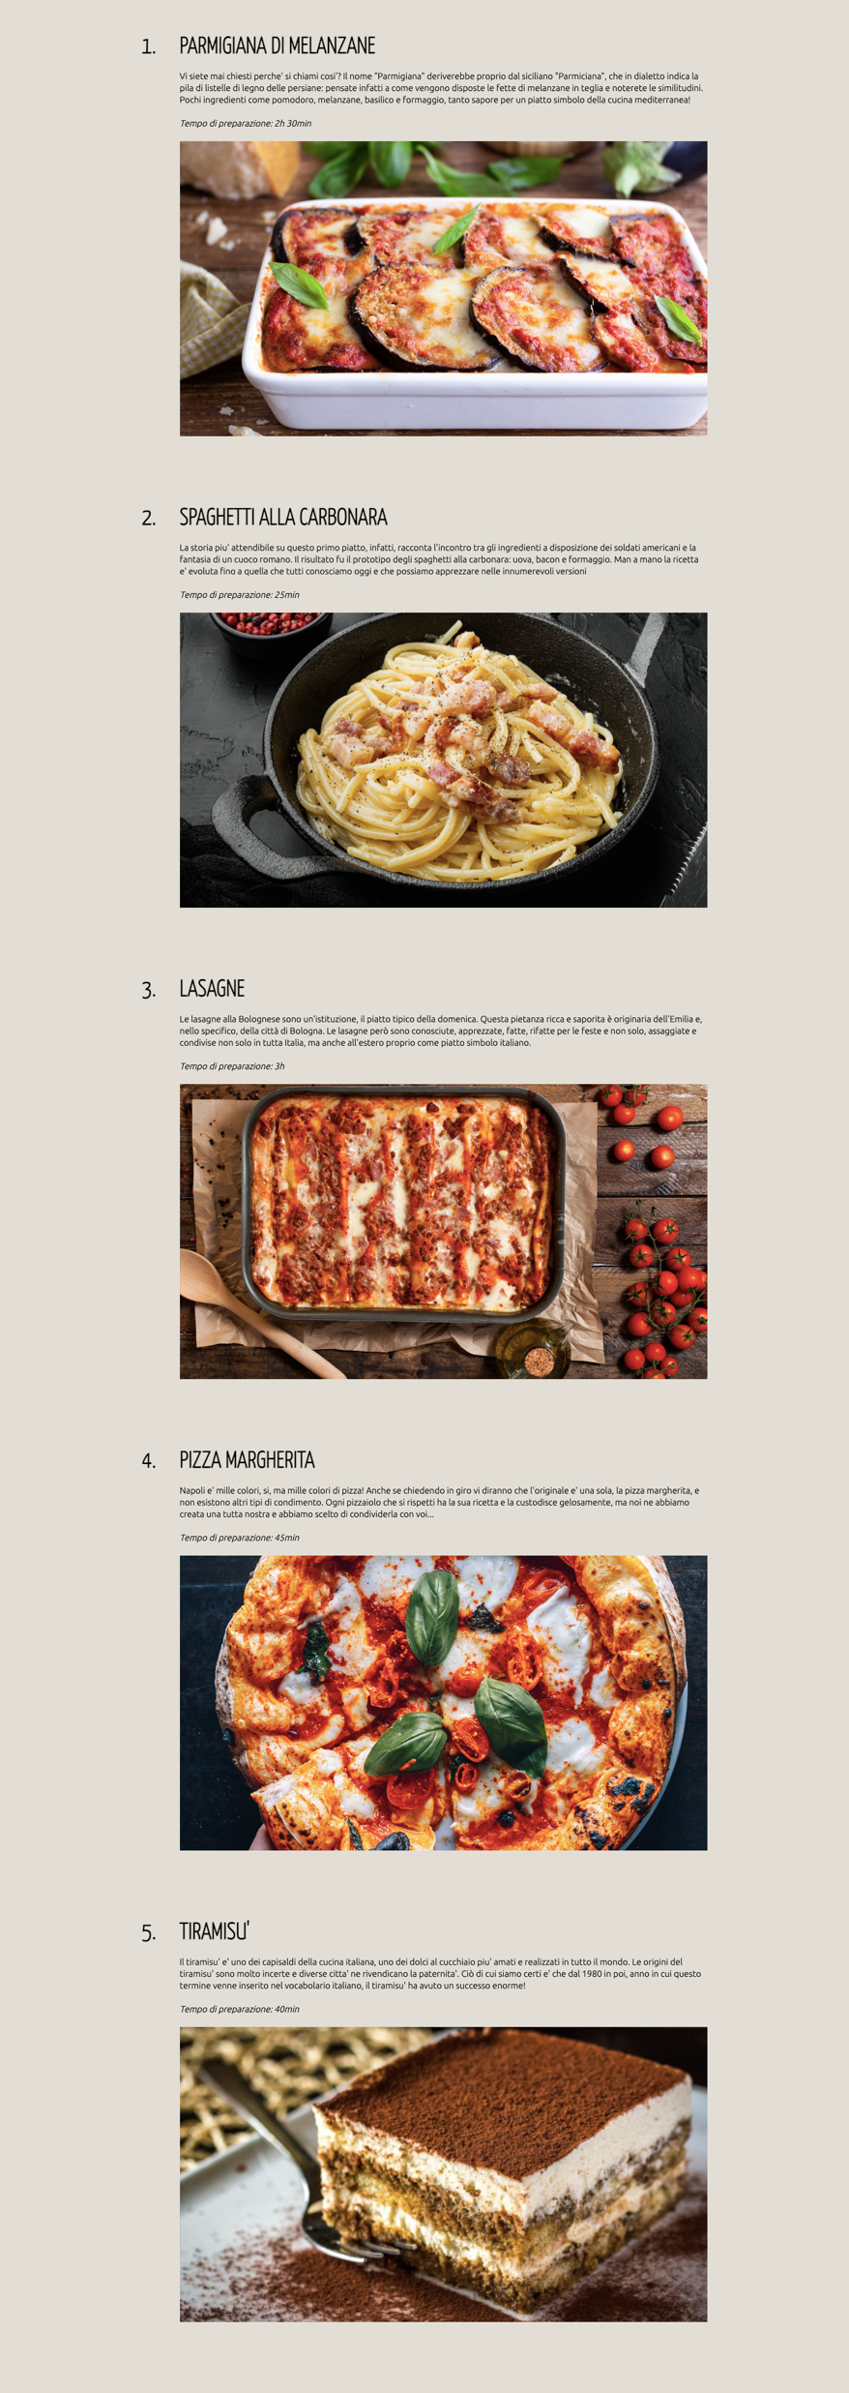
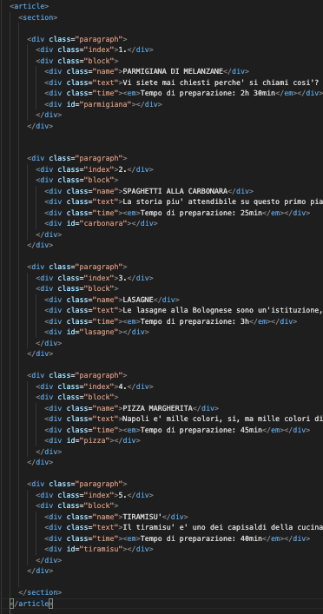
Sezione contenuti visualizzazione da PC

Slide 10
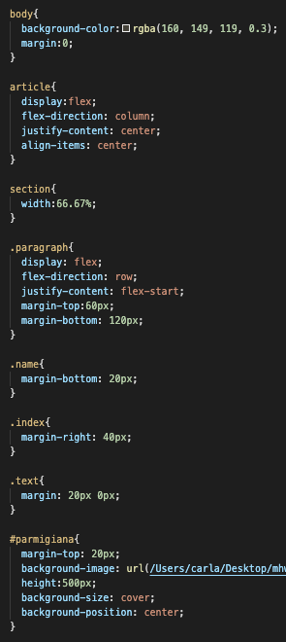
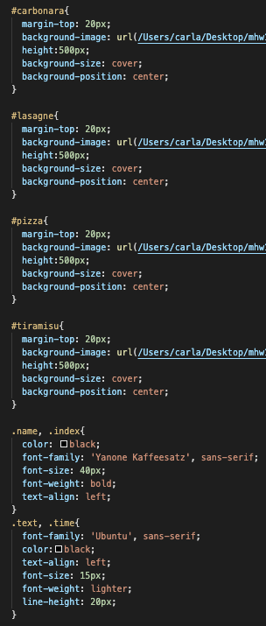
Sezione contenuti visualizzazione da mobile
La sezione contenuti è larga il 66,67% della pagina, centrata e distante dalla sezione superiore (un div che contiene l’immagine del profilo e il nome) di 60px.
La sezione contenuti è formata da cinque blocchi disposti verticalmente, ognuno dei quali è indicizzato e dista dal successivo di 120px. I blocchi all’interno distano, tra loro di 20px.

Slide 11
Sezione contenuti visualizzazione da mobile
Nella visualizzazione da smartphone ho:
Aumentato la larghezza dell’intera sezione (portandola al 90%)
Diminuito la dimensione del carattere degli elementi di classe ‘’index’’ e ‘’name’’
Ridotto l’altezza delle foto a 200px
Ridotto il margine destro dell’elemento di classe ‘’index’’ a 20px (contro i 40px di prima)

Slide 12

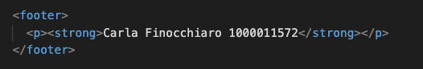
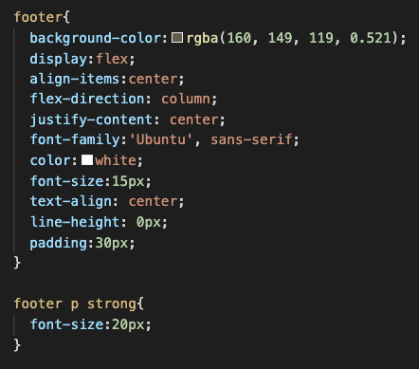
Footer
Il footer contiene nome, cognome e codice matricola, visualizzati in grassetto.
Per la visualizzazione da smartphone, non è stata apportata alcuna modifica al footer

Slide 13
Layout complessivo

